Slide 1

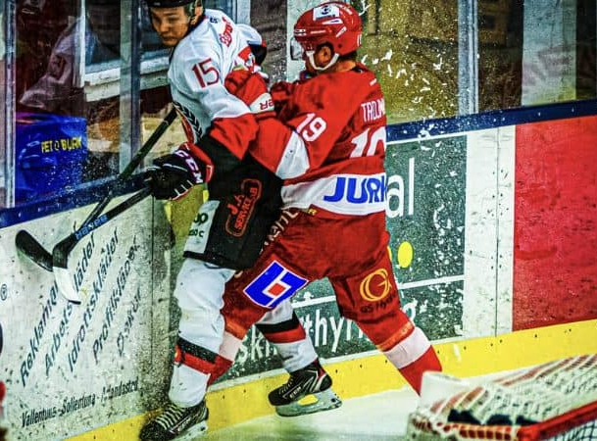





Lagbygget 21/22 Med HJÄRTA & VILJA
Målvakter:
Daniel Rosengren
Alexander Jirhage
Backar:
Elias Svensson-Dervall Ny från Rögle BK
Lucas Eriksson
Marcus af Búren
Ludvig Almgren Ny från Djurgårdens IF
Alexander Svarvén Ny från Huddinge IK
Jim Jakobs Ny från Borlänge IF
Karl Holmqvist
Forwards:
Viktor Trojmar
Lukas Paulsson
Marcus Abrahamsson
Anton Larsson Ny från Djurgårdens IF
Dennis Finn-Olsson Ny från Borlänge IF
Wille Stoor
Marcus Andersson
Oskar Söderberg
Erik Aterius Ny från Borås HC
Oskar Carlsson Ny från Eskilstuna Linden
??
??
??
Vallentuna Hockeys tränare 21/22
Head coach:
Mikael Österblom
Ass coach:
Magnus Kullerback
Goalie coach:
Ola Kahem

